Slide 1
BÁO CÁO ĐỒ ÁN TỐT NGHIỆP
TRƯỜNG ĐẠI HỌC BÁCH KHOA ĐÀ NẴNG
KHOA ĐIỆN TỬ-VIỄN THÔNG
ỨNG DỤNG THIẾT BỊ NHÚNG TRONG NHẬN DẠNG CHỮ SỐ ĐỒNG HỒ NƯỚC
Người hướng dẫn : ThS. Trần Văn Líc
TS. Hồ Phước Tiến
Sinh viên thực hiện: Nguyễn Tiến Dũng – 106190148
Lê Đức Quốc Anh – 106190143
Lớp : 19DTCLC4

Slide 2
NỘI DUNG
1
GIỚI THIỆU ĐỀ TÀI
2
THIẾT KẾ HỆ THỐNG
3
KẾT QUẢ VÀ ĐÁNH GIÁ HỆ THỐNG
4
KẾT LUẬN
5
HƯỚNG PHÁT TRIỂN

Slide 3
GIỚI THIỆU VỀ ĐỀ TÀI
1. Lý do chọn đề tài
- Giảm chi phí cho nguồn nhân công - Giúp người dân kiểm soát được các mức sử dụng nước
- Giúp công ty cấp nước dễ dàng quản lý

Slide 4
GIỚI THIỆU VỀ ĐỀ TÀI
2. Mục tiêu của đề tài
- Xây dựng hệ thống có thể ứng dụng trong thực tế - Sử dụng các linh kiện chi phí thấp nhưng hiệu quả cao
- Giúp cho người dân thuận tiện trong việc kiểm soát mức sử dụng nước

Slide 5
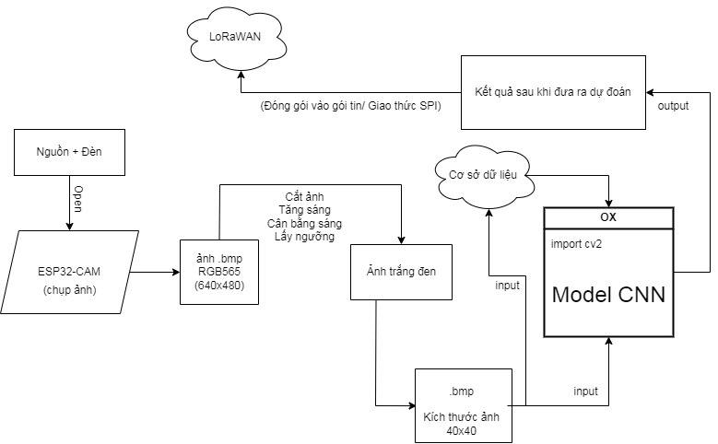
THIẾT KẾ HỆ THỐNG
TỔNG QUAN SƠ ĐỒ HỆ THỐNG

Slide 6
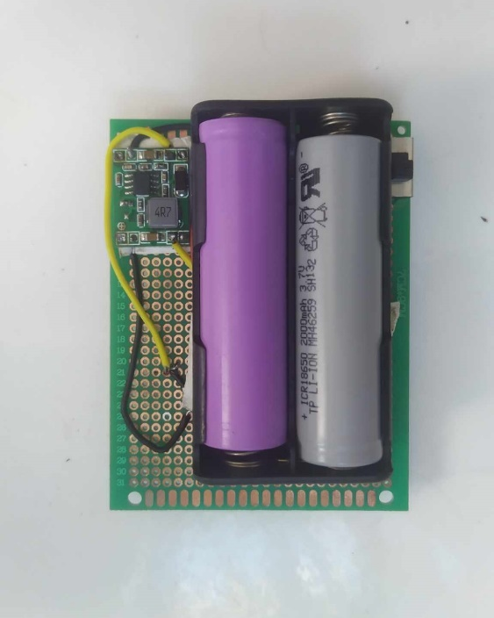
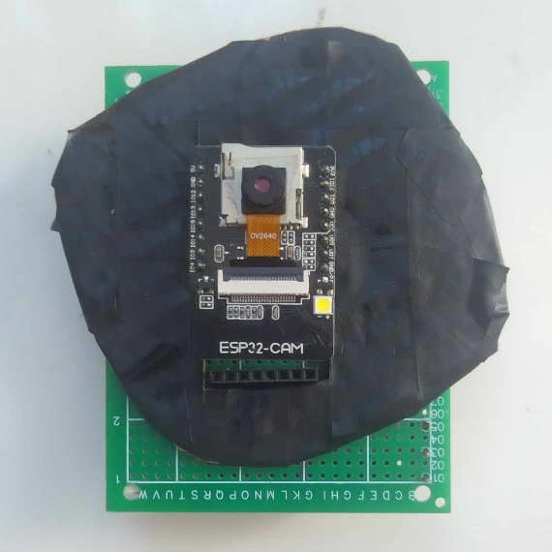
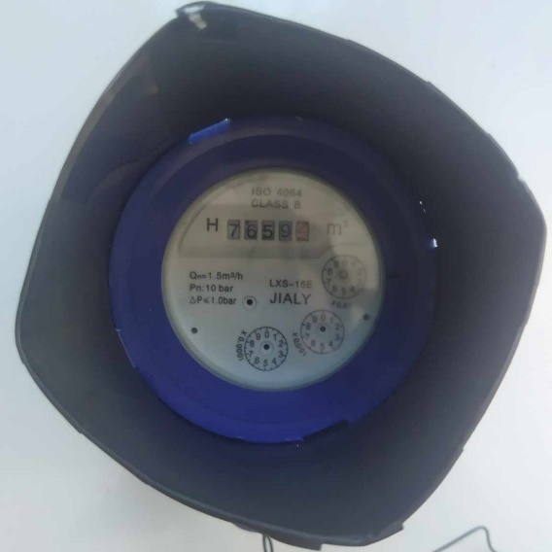
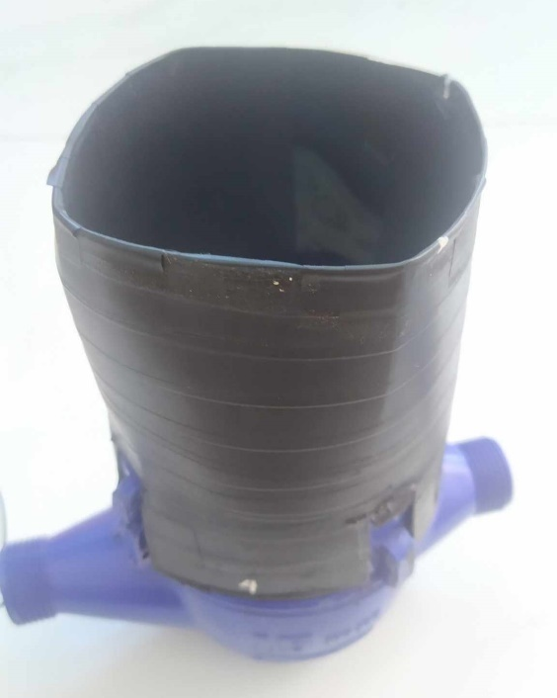
THIẾT KẾ HỆ THỐNG
THIẾT KẾ PHẦN CỨNG

Slide 7
THIẾT KẾ HỆ THỐNG
THIẾT KẾ PHẦN MỀM
Gồm 2 phần:
Thu thập, xử lý dữ liệu và huấn luyện mô hình
Thu thập và xử lý ảnh đầu vào mô hình

Slide 8
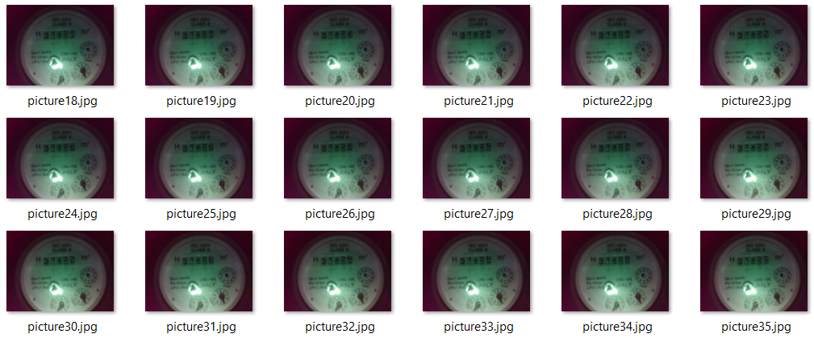
THIẾT KẾ HỆ THỐNG
THU THẬP DỮ LIỆU

Slide 9
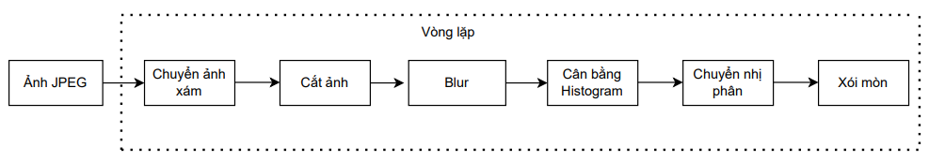
THIẾT KẾ HỆ THỐNG
XỬ LÝ DỮ LIỆU HUẤN LUYỆN
Lưu đồ quá trình xử lý ảnh

Slide 10
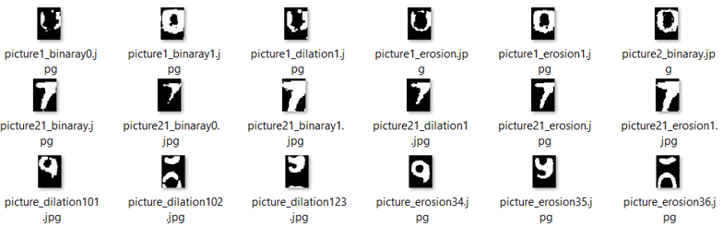
THIẾT KẾ HỆ THỐNG
XỬ LÝ DỮ LIỆU HUẤN LUYỆN
Ảnh sau khi qua quá trình xử lý

Slide 11
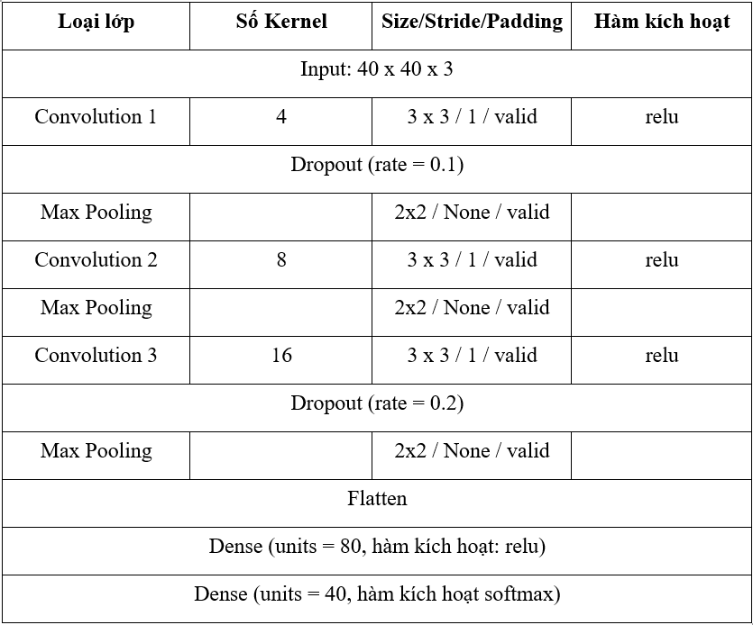
THIẾT KẾ HỆ THỐNG
HUẤN LUYỆN MÔ HÌNH
Bảng thiết kế mô hình máy học của nhóm

Slide 12
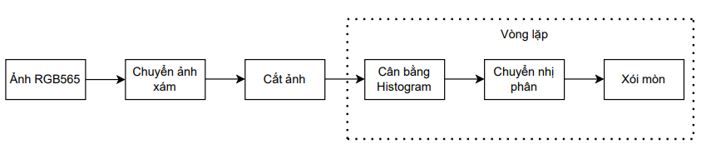
THIẾT KẾ HỆ THỐNG
XỬ LÝ ẢNH ĐẦU VÀO MÔ HÌNH
Lưu đồ quá trình xử lý ảnh

Slide 13

THIẾT KẾ HỆ THỐNG
XỬ LÝ ẢNH ĐẦU VÀO MÔ HÌNH
Ảnh sau khi qua quá trình xử lý

Slide 14
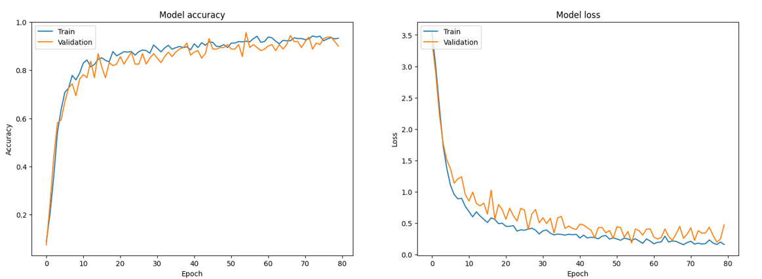
KẾT QUẢ VÀ ĐÁNH GIÁ
BIỂU ĐỒ ĐÁNH GIÁ MÔ HÌNH

Slide 15
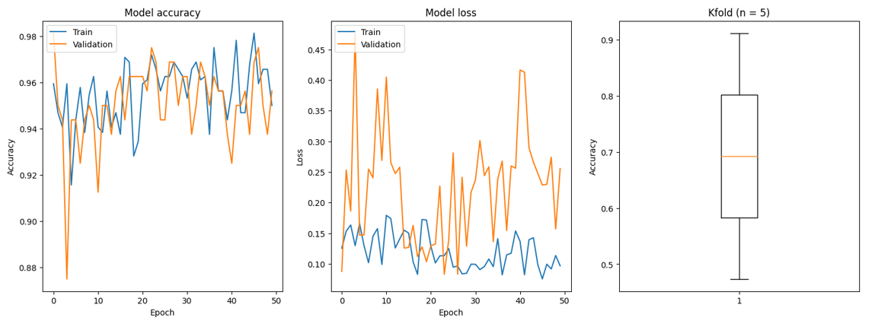
KẾT QUẢ VÀ ĐÁNH GIÁ
BIỂU ĐỒ ĐÁNH GIÁ MÔ HÌNH

Slide 16
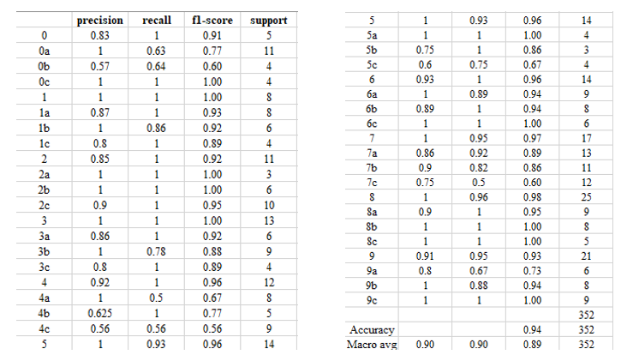
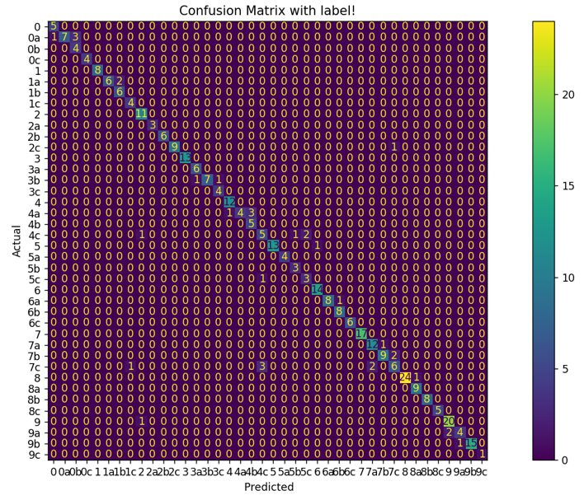
KẾT QUẢ VÀ ĐÁNH GIÁ
BIỂU ĐỒ ĐÁNH GIÁ MÔ HÌNH

Slide 17

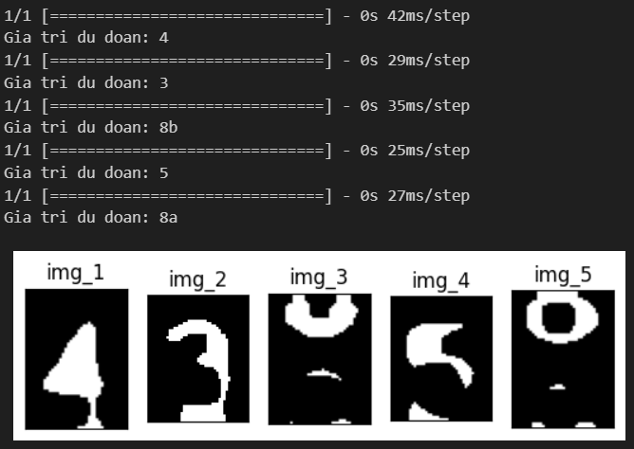
KẾT QUẢ VÀ ĐÁNH GIÁ
ĐÁNH GIÁ KẾT QUẢ THỬ NGHIỆM TRÊN MÁY TÍNH

Slide 18

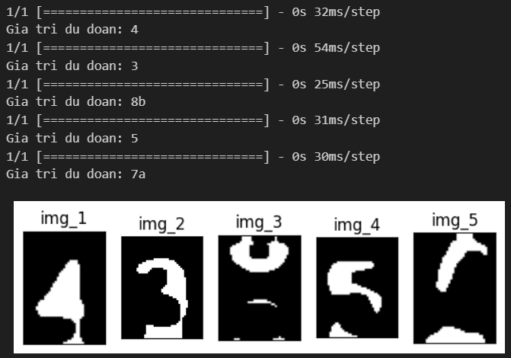
KẾT QUẢ VÀ ĐÁNH GIÁ
ĐÁNH GIÁ KẾT QUẢ THỬ NGHIỆM TRÊN MÁY TÍNH

Slide 19
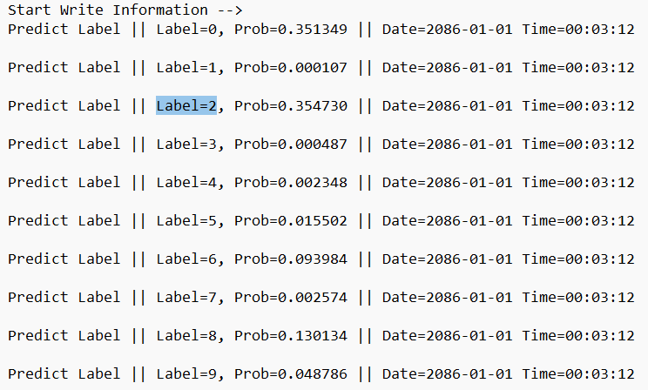
KẾT QUẢ VÀ ĐÁNH GIÁ
ĐÁNH GIÁ KẾT QUẢ THỰC TẾ

Slide 20
KẾT LUẬN
Nhóm đã hoàn thành một vài mục tiêu đề ra
Thu thập dữ liệu từ ESP32-CAM và tiến hành xử lý ảnh trên nó.
Xây dựng mô hình đủ nhẹ nhưng hiệu quả cao.
Mô hình chạy trên máy tính cơ bản đã nhận diện đúng, tuy nhiên đối với mô hình chạy trên thiết bị ESP32-CAM vẫn chưa có độ chính xác cao.

Slide 21
KẾT LUẬN
ƯU ĐIỂM
NHƯỢC ĐIỂM
Sử dụng được hình ảnh thực tế được chụp từ ESP32-CAM
Mô hình đơn giản nhưng hiệu quả cao
Chi phí thấp so với các dòng camera khác
Tiêu thụ điện năng thấp
Mô hình chạy trực tiếp trên ESP32-CAM vẫn chưa có độ chính xác cao
Hệ thống vẫn chạy bằng cách bấm công tắt
Thực hiện phát hiện vùng số trên đồng hồ phải cài đặt thủ công trong mã nguồn
Thiết kế cơ khí còn nhiều bất cập

Slide 22
HƯỚNG PHÁT TRIỂN
Nâng cấp giải thuật cho quá trình xử lý ảnh
Xây dựng thêm cơ sở dữ liệu cho việc huấn luyện mô hình nhưng vẫn đảm bảo kích thước của mô hình phù hợp với ESP32-CAM
Nghiên cứu thiết kế hộp nhựa chuẩn IP65 vào bất kỳ đồng hồ nào mà không phụ thuộc vào mặt vỏ hộp thiết kế 3D
Nghiên cứu vẫn đề nước bốc hơi xung quanh hộp khiến cho đọng lại những giọt nước trên mặt đồng hồ

Slide 23
THANK YOU!

